Slide 1


Nuova Mobilità Urbana
^{(Speaker: Andrea Di Pietro)}

Slide 2
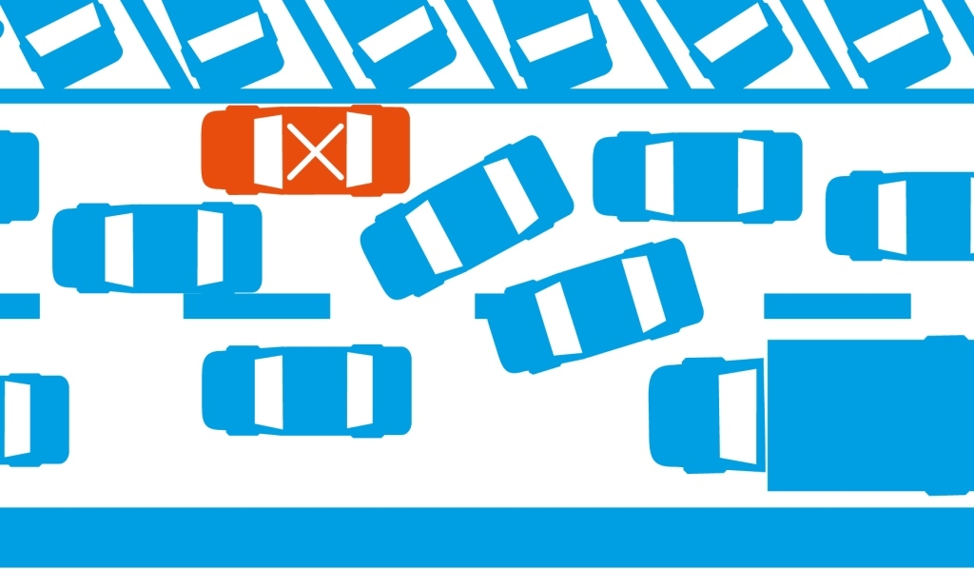

LA LOGICA DEL PROGETTO Ci.Ro. City Roaming
È uno strumento strategico di gestione delle variabili di traffico urbano finalizzato alla redistribuzione razionale dello stesso
COS’E’ Ci.Ro. ???
Meno saranno i veicoli in circolazione in una determinata via, minore sarà la probabilità che si possano creare ingorghi

Slide 3
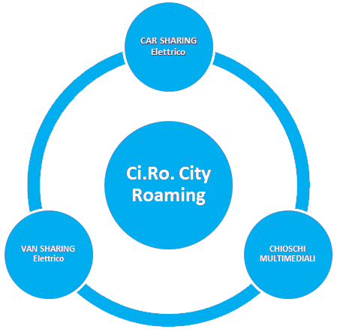

Cosa fare per ridurre il numero di veicoli in strade ad alta frequentazione?
Ci.Ro. utilizza 3 sistemi fisici:
Integrati da 4 moduli software:
Fleet management dei veicoli in sharing
APP prenotazione su Smartphone
APP infomobility navigation on board
Software
E-Gov

Slide 4
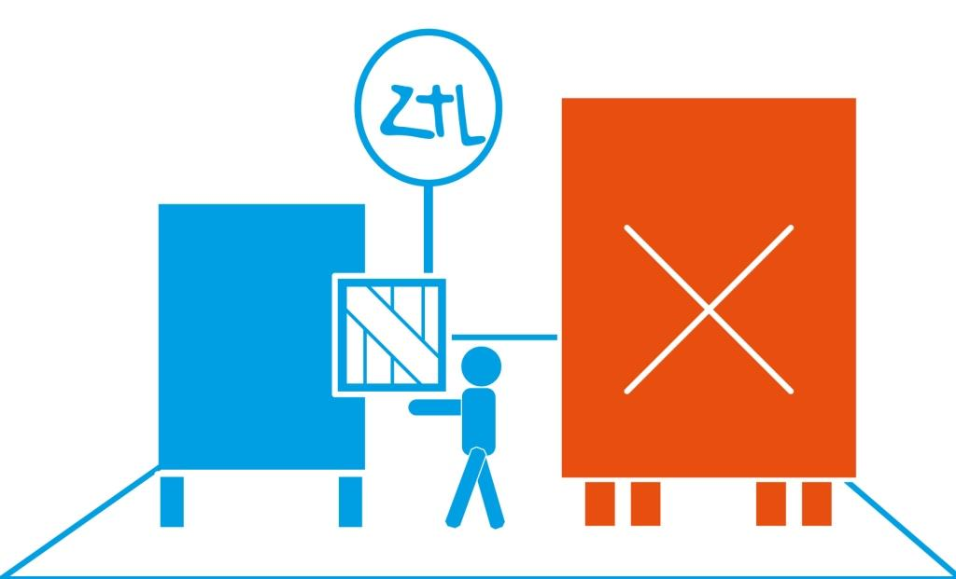
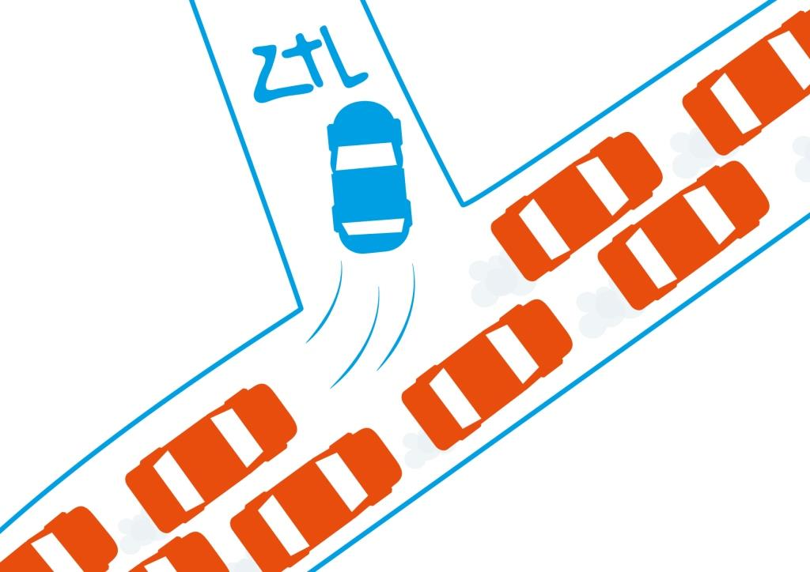
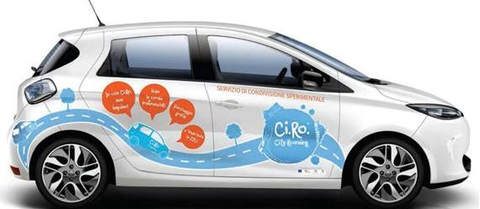
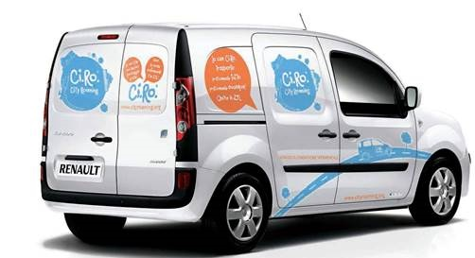
Come contribuiscono il CAR e VAN SHARING alla redistribuzione dei flussi di traffico ?
L’utilizzatore grazie alla possibilità di passare in aree a ZTL e corsie preferenziali, con molta probabilità, si sposterà dalla via ad alta frequentazione ad una via a bassa frequentazione.
Per il van sharing: si disincentiva il ricorso a mezzi commerciali di proprietà, riducendo i costi di gestione per i commercianti.
NB può essere utilizzato anche ai fini domestici

Slide 5
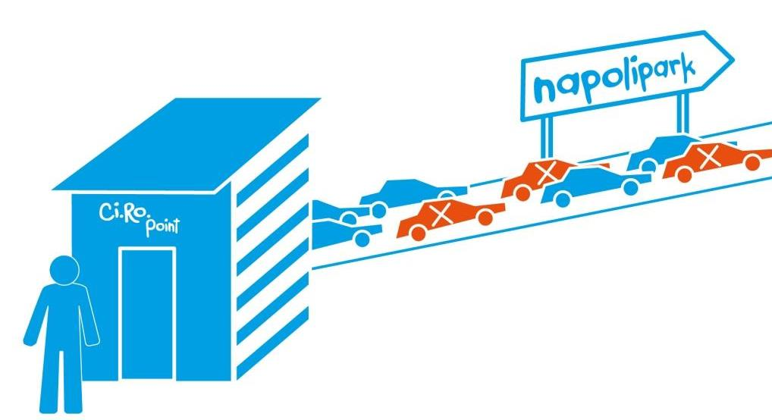
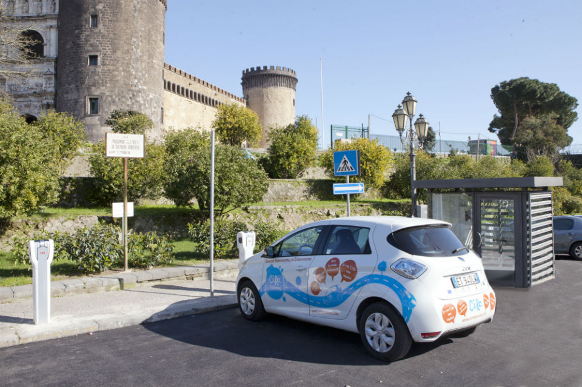
Come contribuisce l’Amministrazione a Km zero alla redistribuzione dei flussi di traffico?
Grazie ai servizi di e-Gov espletati presso i Ci.Ro. Points ci sarà una diminuzione degli spostamenti definiti «di servizio»
Possibili procedure espletabili (Napolipark):
Permessi di sosta residenti
Permessi di sosta disabili
Permessi di transito in ZTL
Permessi di transito in corsie preferenziali

Slide 6

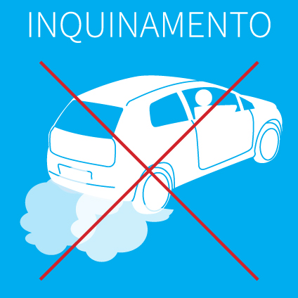
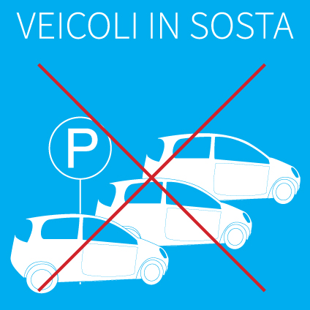
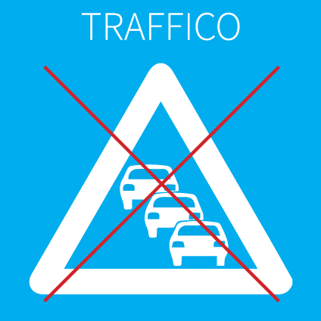

Quali sono gli effetti?
Integrando gli effetti di Car/Van Sharing e E-Gov, si otterranno vantaggi socio-economici valutabili come diminuzione di:

Slide 7
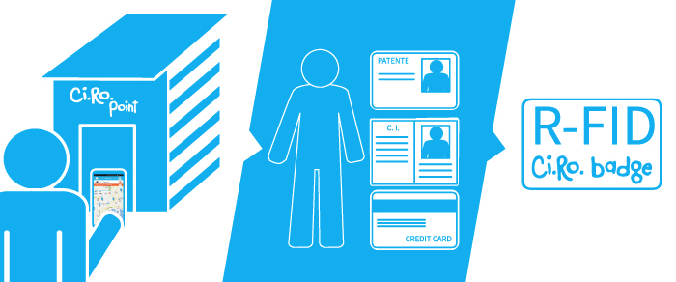
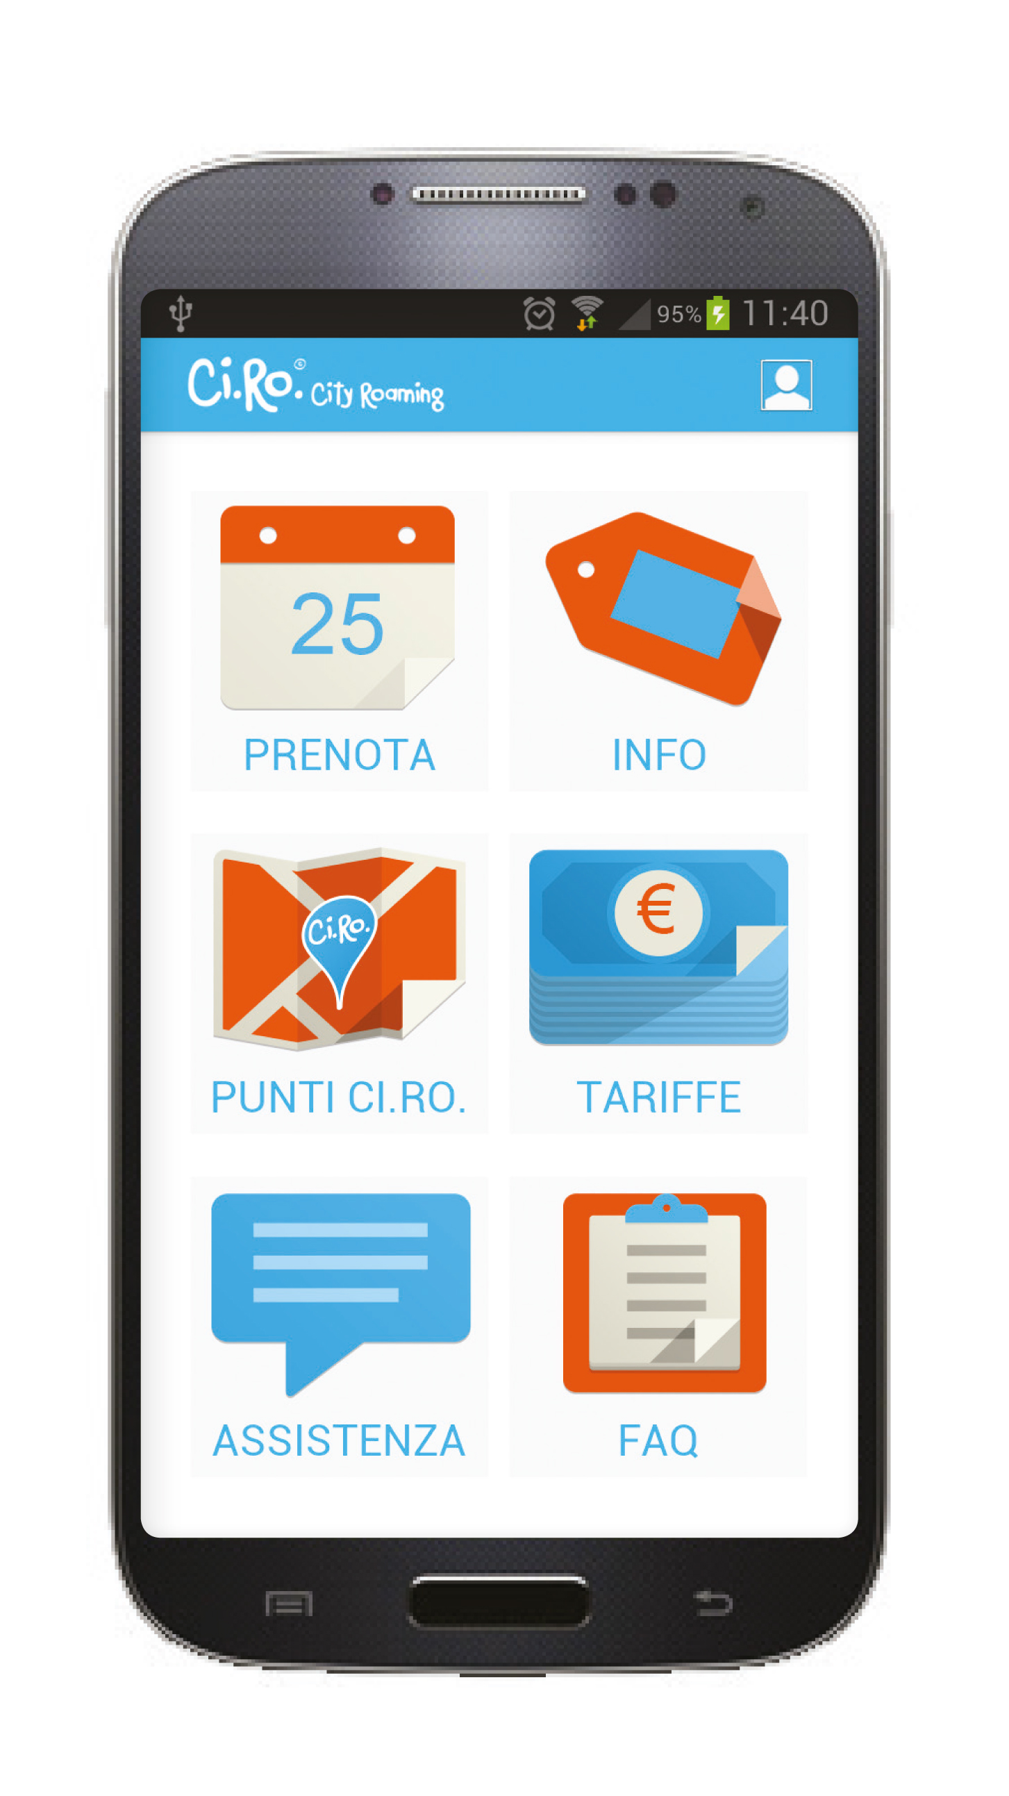
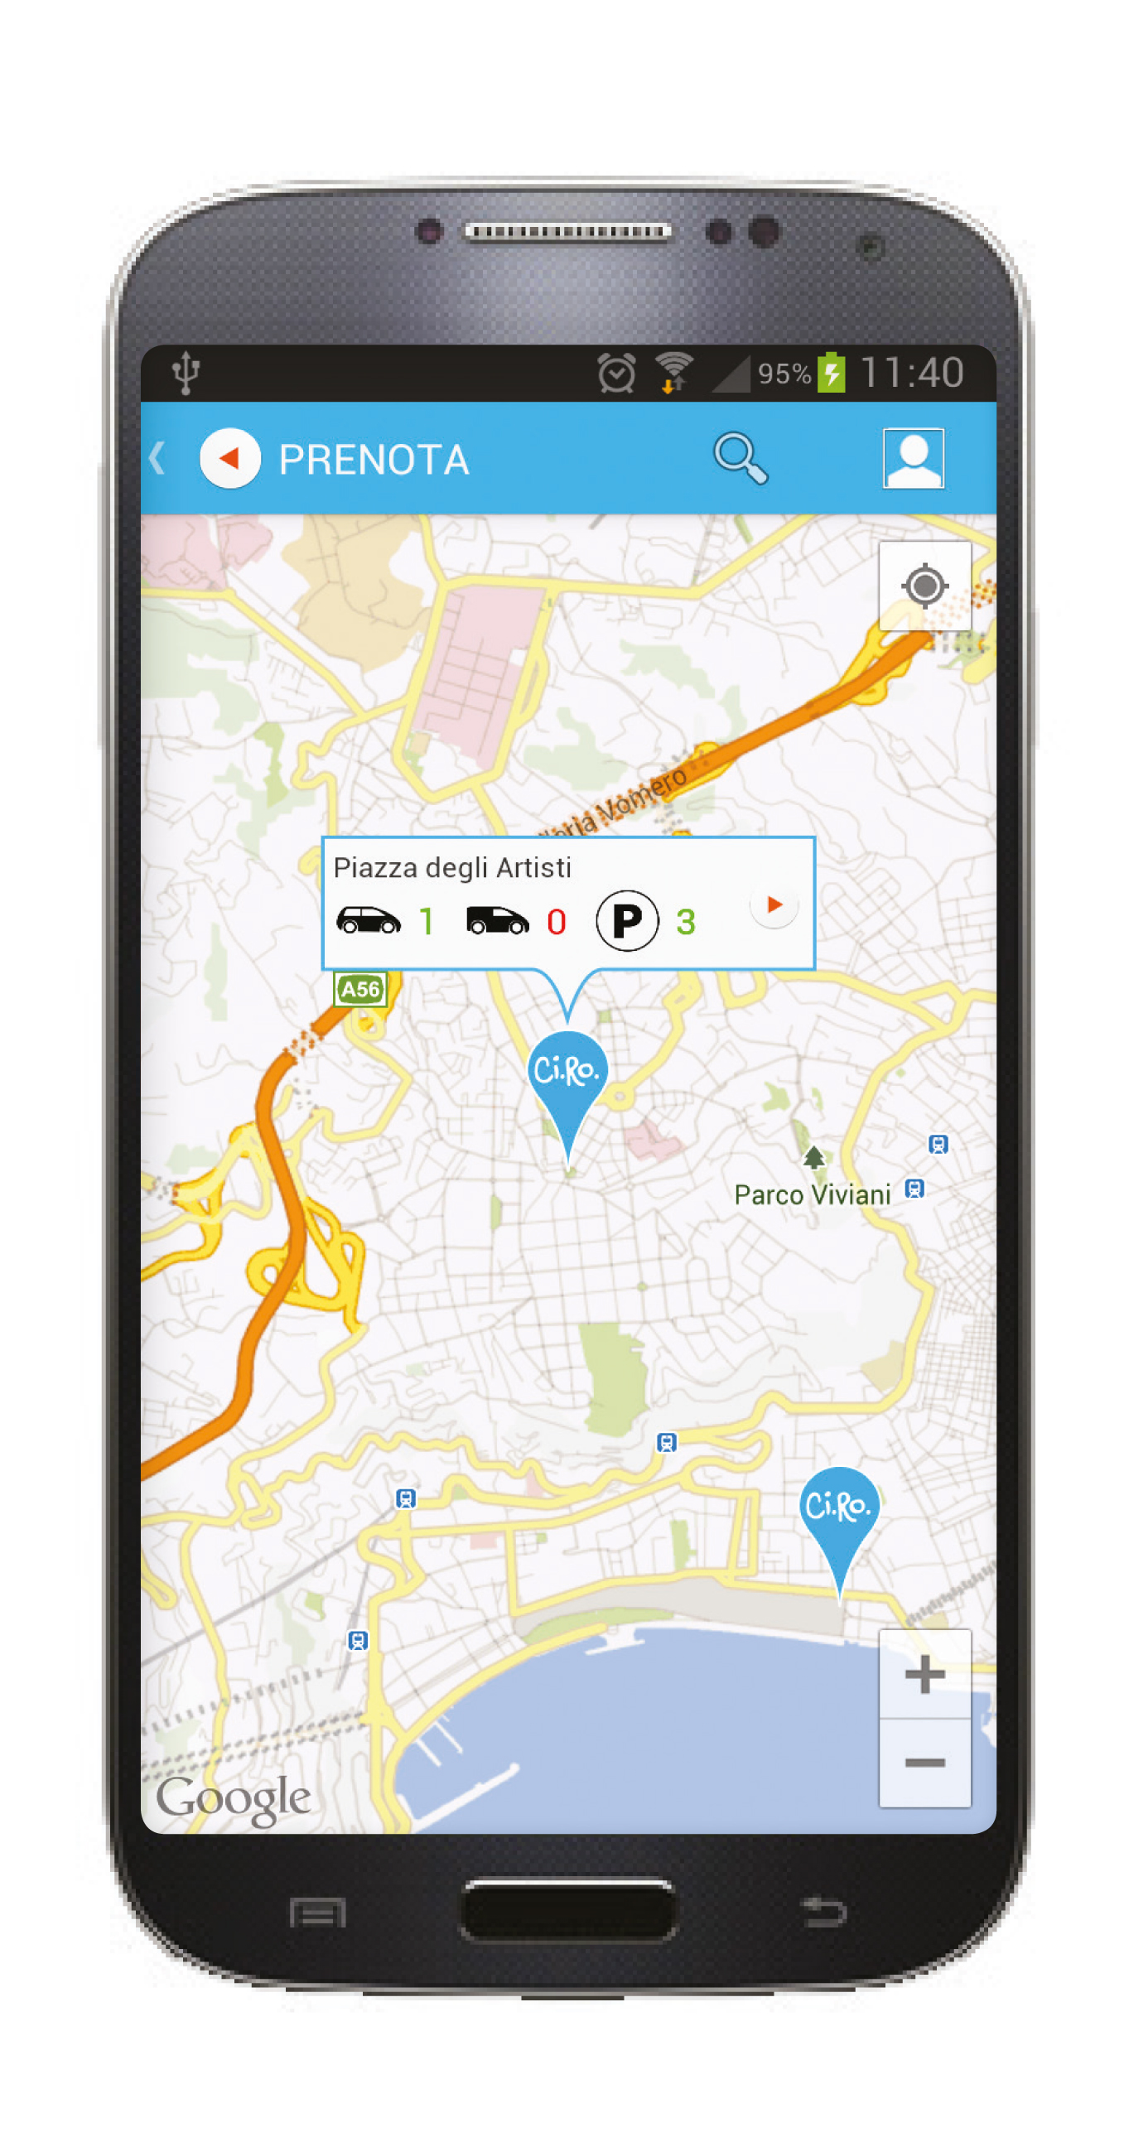
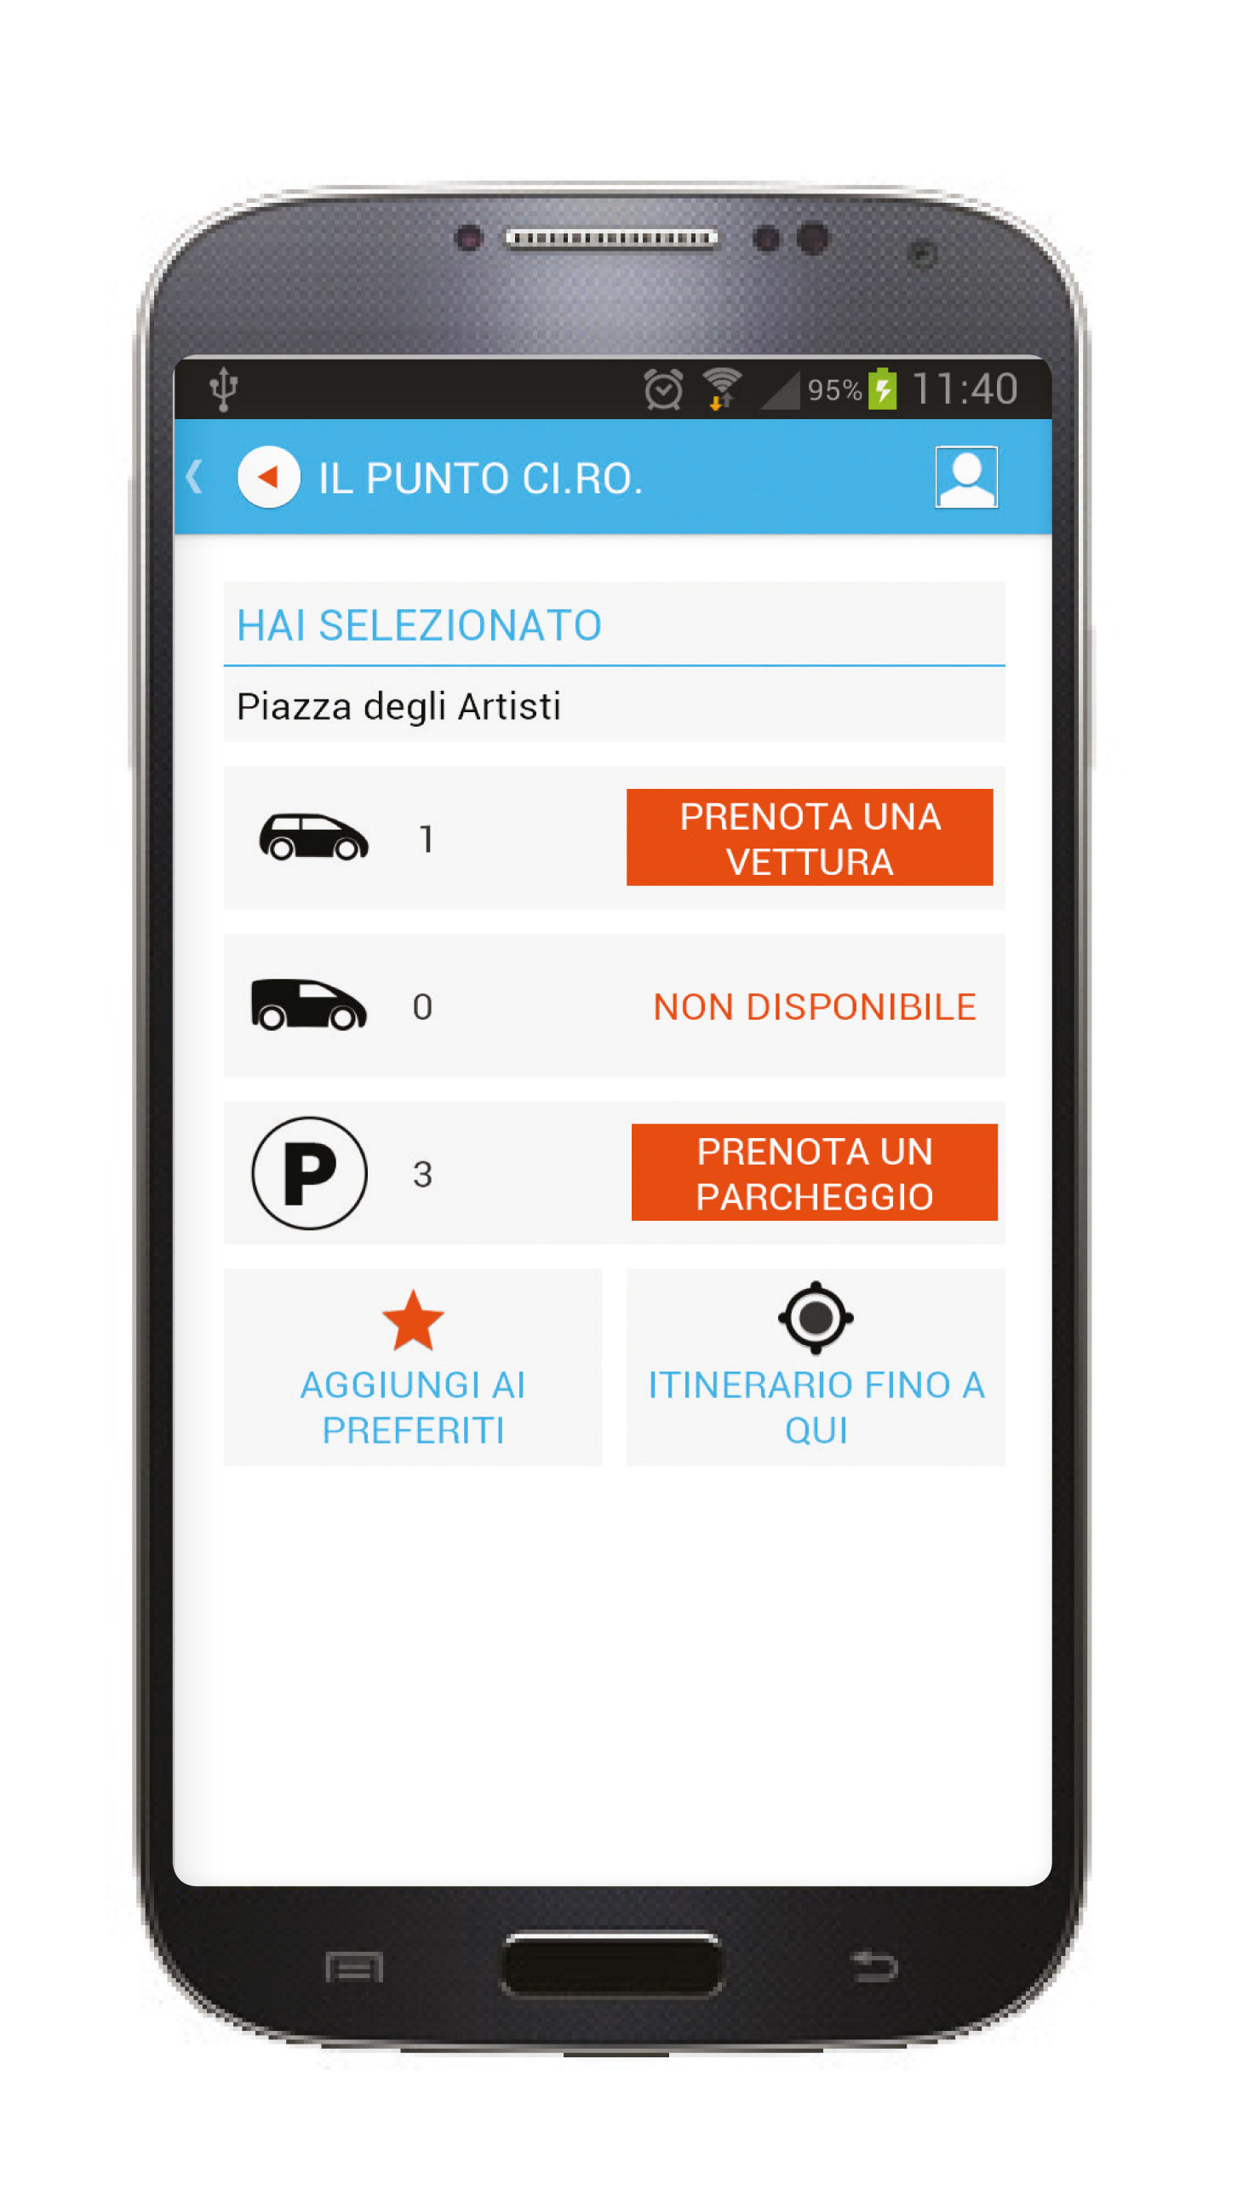
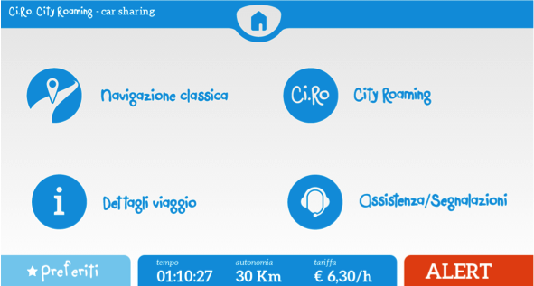
LE INNOVAZIONI IN CORSO DI INTRODUZIONE
Registrazione on-line presso i Ci.Ro. Points
Prenotazione tramite App su smartphone (iOS e Android)
Navigazione «Infomobility»

Slide 8
GRAZIE
per la cortese attenzione

